Slide 1
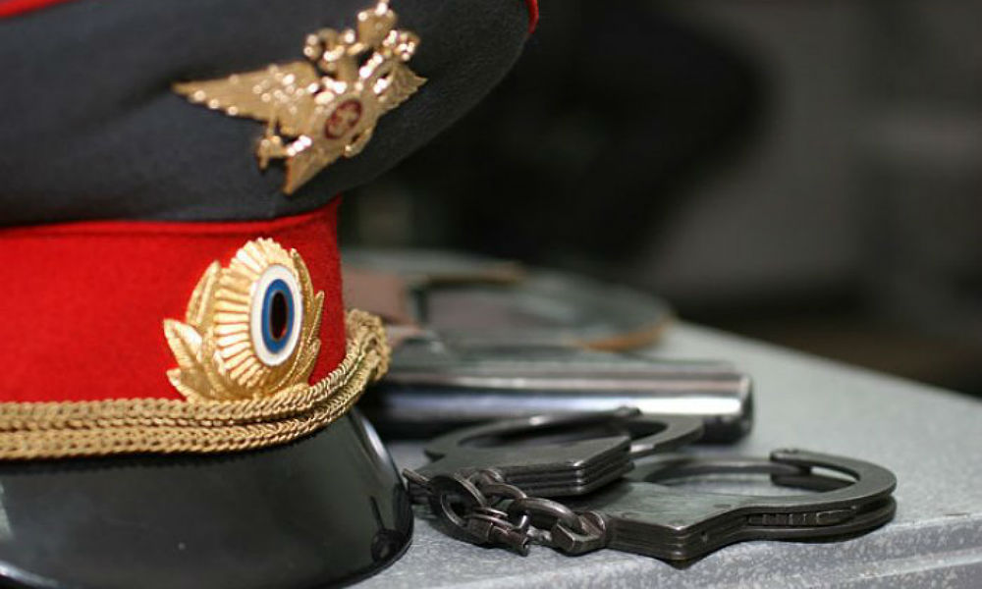
Презентация по обществознанию на тему : «Правоохранительные органы»
Выполняла ученица 9 «К» класса школы 1400
Абрамова Александра Анатольевна

Slide 2
Содержание
1) Определение и задачи
2) Виды правоохранительных органов
3) Признаки, чтобы орган называть правоохранительным
4) Суд
5) Полиция
6) Министерство внутренних дел
7) Адвокатура и Министерство юстиции РФ
8) Федеральная служба безопасности (ФСБ), Ключевая составная часть МВД, Федеральная служба по контролю за оборотом наркотиков, Федеральная налоговая служба, Налогообложение
9) Опрос
10) Ответы

Slide 3
Правоохранительные органы - это специальные органы (государственные и негосударственные), создаваемые с целью охраны права, действующие на основании и в соответствии с законом, большинство из них наделены правом применения мер принуждения.
Определение
Задачи
1) Конституционный контроль
2) Поддержание режима законности и конституционной
законности
3) Защита прав человека
4) Охрана общественного порядка
5) Обеспечение безопасности
6) Недопущение осуществления противоправных деяний

Slide 4
Виды правоохранительных органов
1) Органы выявления и расследования преступлений
2) Органы юридической помощи
3) Органы обеспечения правопорядка и безопасности
4) Суды
5) Прокуратура Российской Федерации
6) Министерство по чрезвычайным ситуациям
7) Федеральная служба охраны
8) Следственный комитет Российской Федерации
9) Федеральная служба безопасности
10) Министерство внутренних дел
11) Полиция
12) Федеральная служба по контролю за оборотом наркотиков
13) Налоговые службы
14) Федеральная таможенная служба
15) Нотариат
16) Адвокатура
17) Министерство юстиции Российской Федерации
18) Федеральная служба исполнения наказаний
19) Федеральная служба судебных приставов

Slide 5
Признаки, чтобы орган называть правоохранительным
Государство создает специальные органы, чьей основной целью является защита права от нарушений, выявление, пресечение и предупреждение правонарушений, применение к правонарушителям мер принуждения. Данные органы имеют ряд признаков, которым должен соответствовать государственный орган для того, чтобы его можно было считать правоохранительным:
1) Правоохранительный орган уполномочивается законом для осуществления правоохранительной деятельности. Как правило, это закон, специально посвященный задачам, организации и деятельности этого органа. 2) Правоохранительный орган осуществляет свою деятельность не в произвольной форме, а с соблюдением установленных законом правил и процедур. Нарушение этих правил сотрудниками правоохранительных органов влечет дисциплинарную, административную, материальную или уголовную ответственность.

Slide 6
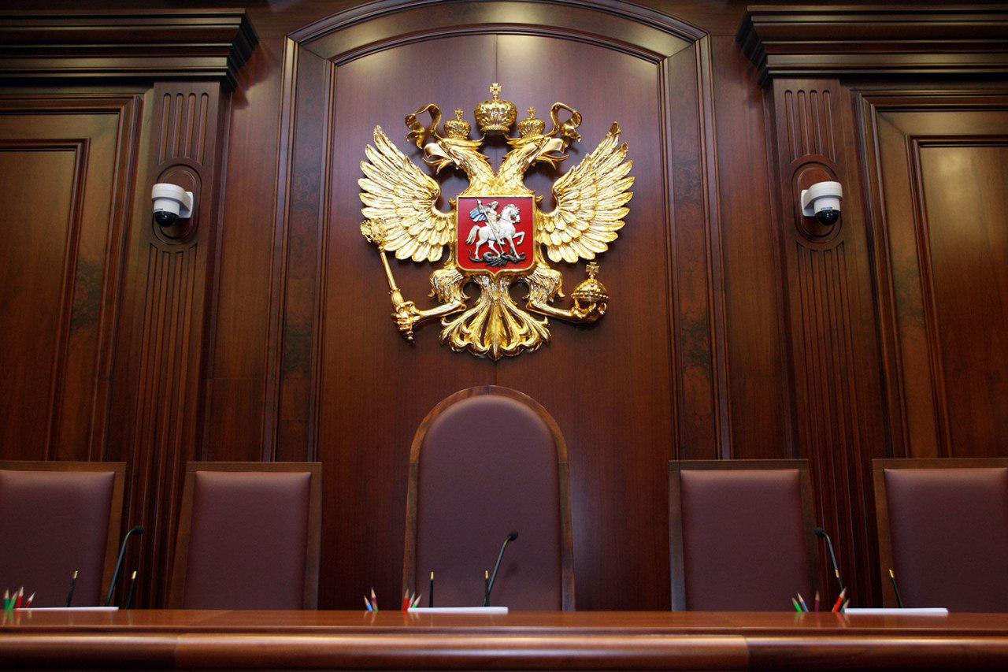
3) Правоохранительные органы в процессе своей деятельности имеют право применять меры государственного принуждения к лицам, допустившим правонарушение. Эти меры различаются в зависимости от компетенции органа и тяжести совершенного правонарушения. 4) Законные и обоснованные решения, принятые правоохранительными органами, подлежат обязательному исполнению должностными лицами и гражданами. Неисполнение этих решений образует самостоятельное правонарушение, влекущее дополнительную ответственность.
Признаки, чтобы орган называть правоохранительным

Slide 7

Суд
Суды - реализация правосудия
и конституционного контроля.
Судебная система включает
в себя:
1) Конституционный суд РФ
2) Федеральные суды общей
юрисдикции
3) Систему арбитражных судов
4) Суды субъектов РФ.
Конституционный суд РФ -
судебный орган
конституционного контроля,
призванный самостоятельно, независимо осуществлять судебную власть посредством конституционного судопроизводства.
Его цель - защита основ конституционного строя, основных прав, свобод человека, гражданина, обеспечения верховенства, прямого действия Конституции на всей территории РФ. Все правовые вопросы, которые возникают в жизни граждан, решаются в судах общей юрисдикции.

Slide 8
Система общих судов включает в себя:
1) Суды субъектов РФ
2) Районные суды
3) Мировые судьи
Система арбитражных судов включает в себя:
1) Высший арбитражный суд РФ
2) Апелляционные суды
3) Арбитражные суды субъектов РФ
4) федеральные арбитражные суды арбитражных округов
(кассационные суды).
МЧС России - поисково-спасательная, горноспасательная,
противопожарная деятельность, а также гражданская
оборона, защита населения и экстренная психологическая
помощь.
Следственный комитет РФ - независимый орган, который
осуществляет оперативно-розыскную деятельность особо
серьезных правонарушений.

Slide 9

Полиция
Полиция - составная часть единой централизованной системы Министерства внутренних дел РФ. Включена в органы внутренних дел.
Полиция предназначена для защиты жизни, здоровья, прав и свобод граждан Российской Федерации, иностранных граждан, лиц без гражданства, для противодействия преступности, охраны общественного порядка, собственности, для обеспечения общественной безопасности.
Прокуратура РФ - единая централизованная система федеральных органов, осуществляющих надзор за точным, единообразным исполнением законов, соблюдением прав, свобод человека и гражданина.
Функции:
1) осуществление уголовного преследования в соответствии с полномочиями
2) координация деятельности правоохранительных
органов по борьбе с преступностью
3) участие прокурора в рассмотрении судами уголовных,
гражданских, административных дел в качестве
государственного обвинителя
4) опротестование противоречащих закону решений,
приговоров, определений, постановлений суда

Slide 10
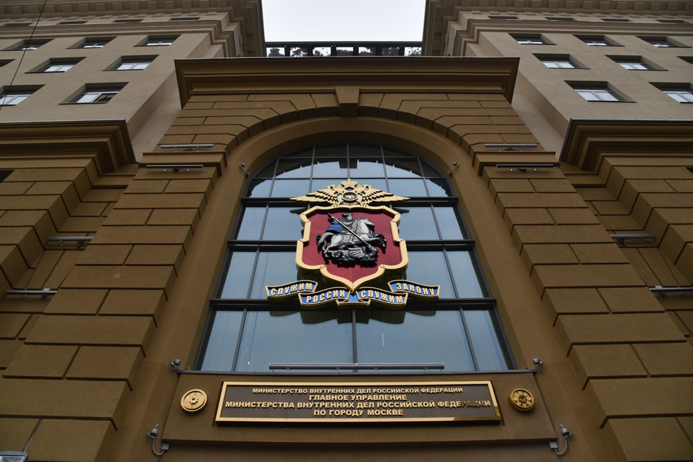
Министерство внутренних дел
Министерство внутренних дел РФ - Федеральный орган исполнительной власти, осуществляемый государственное управление в сфере защиты прав и свобод человека и гражданина, охраны правопорядка, обеспечения общественной безопасности.
Функции:
1) разработка и принятие в пределах своей компетенции мер по защите прав и свобод человека и гражданина, защите объектов независимо от форм собственности, обеспечению общественного порядка и общественной безопасности
2) организация и осуществление мер
по предупреждению и
пресечению преступлений и
административных правонарушений,
выявлению, раскрытию и
расследованию преступлений
(оперативно-розыскная и
экспертно-криминалистическая
деятельность)
3) обеспечение исполнения уголовных
наказаний

Slide 11
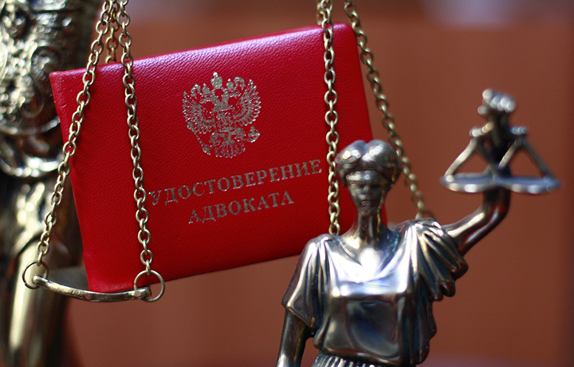
Адвокатура и Министерство юстиции РФ
Адвокатура - реализует защиту и
представление интересов российских
граждан в судах. Если права граждан
ущемлены или государственные органы
предъявляют человеку какие-то
претензии, тот может обратиться к
адвокату, который станет его законным
представителем в судах.
Министерство юстиции РФ
представляет собой:
1)Федеральная служба исполнения наказаний
2) Федеральная служба судебных приставов
Все перечисленные правоохранительные органы делятся на три вида:
Органы выявления и расследования правонарушений.
Органы юридической помощи.
Органы обеспечения правопорядка и безопасности.

Slide 12
Федеральная служба безопасности (ФСБ) обеспечивает безопасность Российской Федерации. В ее обязанности входит контрразведка, борьба с терроризмом и особо опасными формами преступности, разведка, пограничная деятельность, обеспечение информационной безопасности, борьба с коррупцией.
Ключевая составная часть МВД - полиция со сложной структурой, каждое подразделение которой занято узкоспециализированной деятельностью.
Федеральная служба по контролю за оборотом наркотиков - осуществляет функции по выработке государственной политики, нормативно-правовому регулированию, контролю, надзору в сфере оборота наркотических средств, психотропных веществ, а также в области противодействия их незаконному обороту.
Федеральная налоговая служба - реализует контроль, надзор за соблюдением законодательства РФ о налогах, сборах, правильностью начисления, полнотой, своевременностью внесения в налогов, сборов.
Налогообложение - основной источник финансирования государственных органов.

Slide 13
Опрос
№1 Орган государственной власти, осуществляющий от имени Российской Федерации надзор за соблюдением Конституции Российской Федерации и исполнением законов, действующих на ее территории:
1) Федеральная служба безопасности РФ
2) Министерство юстиции РФ
3) Прокуратура РФ
4) Министерство внутренних дел РФ
№2 Санкция на арест подозреваемого выдается:
1) следователем
2) прокурором
3) судом
4) адвокатом

Slide 14
Опрос
№3 В судебную систему Российской Федерации не входит:
1) Европейский суд по правам человека
2) Конституционный Суд РФ
3) Тульский областной суд
4) Высший Арбитражный Суд РФ
№4 Надзор за соблюдением прав, свобод человека, гражданина возложен на:
1) суд
2) Федеральную службу безопасности РФ
3) прокуратуру
4) Министерство внутренних дел РФ
№5 Защиту жизни, здоровья, прав и свобод граждан РФ, иностранных
граждан, лиц без гражданства, противодействие преступности, охрана
общественного порядка, собственности и обеспечение общественной
безопасности законодательство возлагает на:
1) прокуратуру
2) адвокатуру
3) полицию
4) суд

Slide 15
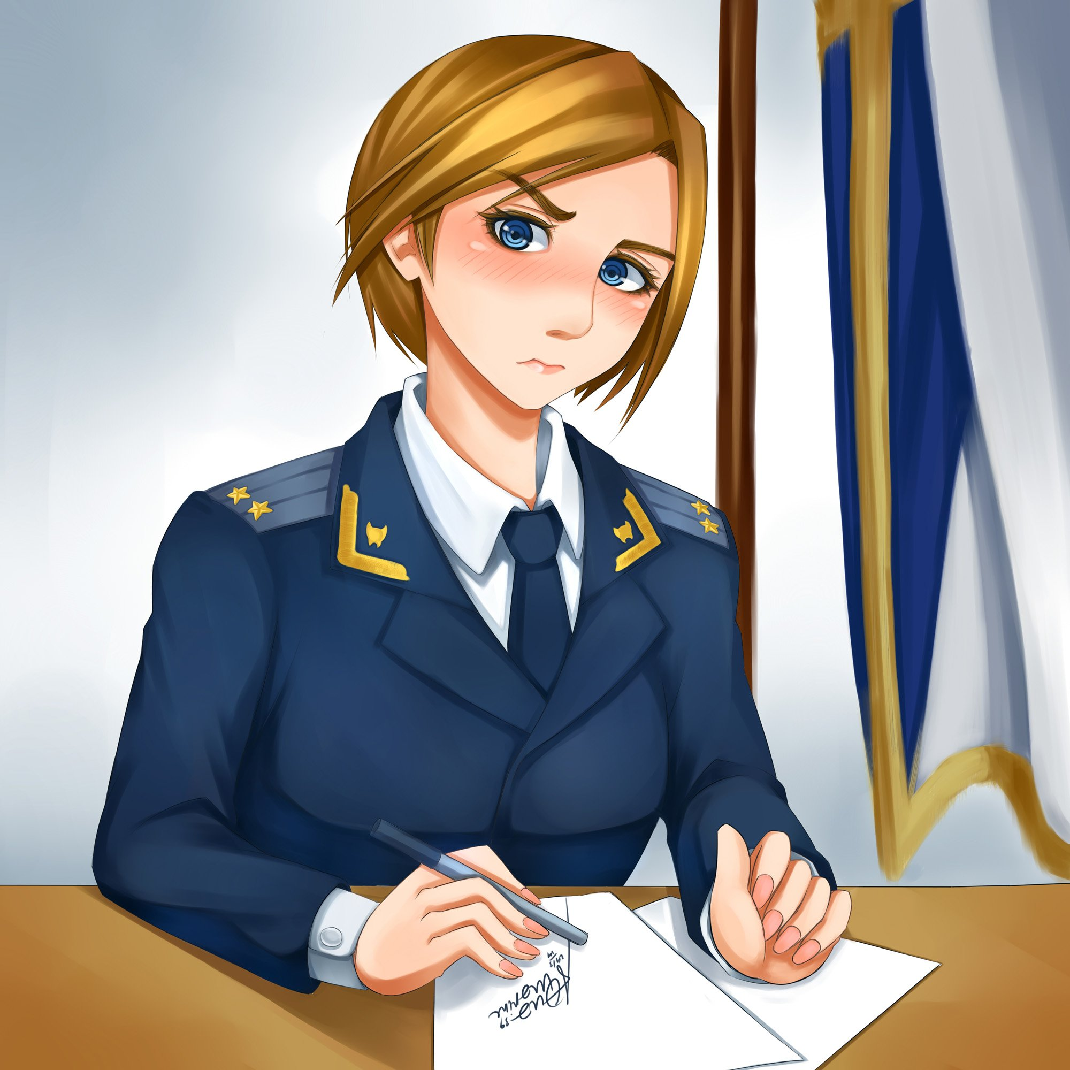
Ответы
№1 №4
1) Федеральная служба безопасности РФ 1) суд
2) Министерство юстиции РФ 2) Федеральную службу безопасности РФ
3) Прокуратура РФ 3) прокуратуру
4) Министерство внутренних дел РФ 4) Министерство внутренних дел РФ
№2 №5
1) следователем 1) прокуратуру
2) прокурором 2) адвокатуру
3) судом 3) полицию
4) адвокатом 4) суд
№3
1) Европейский суд по правам человека
2) Конституционный Суд РФ
3) Тульский областной суд
4) Высший Арбитражный Суд РФ

